Slide 1

Cours de Réseaux Informatiques
Kais YAHIAOUI
k.yahyaoui@univ-bouira.dz
Université BOUIRA
2 eme année INFO

Slide 2
Couche 3 : Réseau partie 1

Slide 3
La couche réseau, ou couche 3 du modèle OSI, fournit des services permettant aux périphériques finaux d'échanger des données sur le réseau. Pour effectuer ce transport de bout en bout, la couche réseau utilise quatre processus de base :
Adressage des périphériques finaux
Encapsulation (niveau émetteur )
Routage
Désencapsulation (niveau récepteur )

Slide 4

Adresses MAC unique
B
A
C
D
E
A
B
Données
@ source PC1
@ destination
Trame de PC1 ver un autre PC

Slide 5
H
Y
Données
Après un certain nbr de saut (déplacement entre les réseaux ) la trame de PC1 perdre la @source de l émetteur et pas de @ de destination.

Slide 6
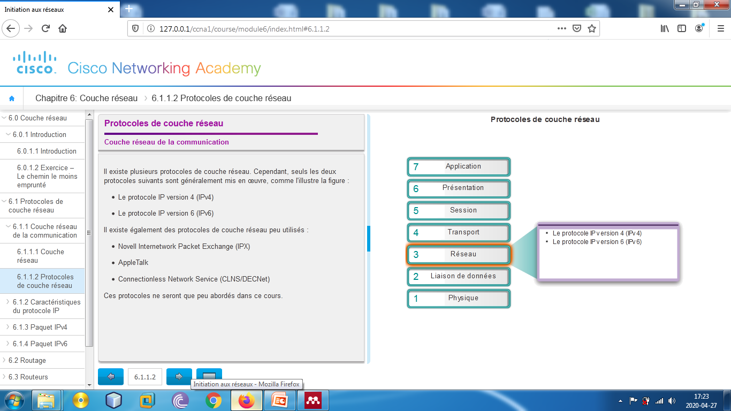
Protocoles de couche réseau

Slide 7
Les principales caractéristiques du protocole IP sont les suivantes :
Sans connexion – aucune connexion avec la destination n'est établie avant d'envoyer des paquets de données.
Acheminement au mieux (peu fiable) – la livraison des paquets n'est pas garantie.
Indépendant du support – le fonctionnement est indépendant du support transportant les données.

Slide 8
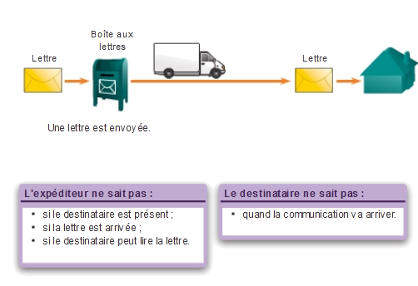
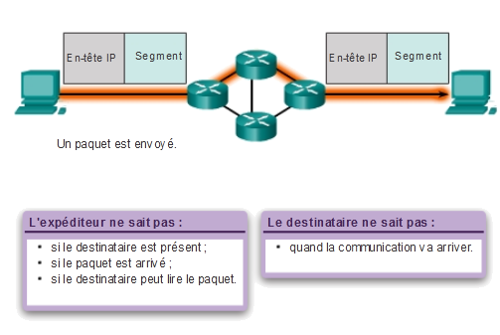
communications de données sans connexion

Slide 9
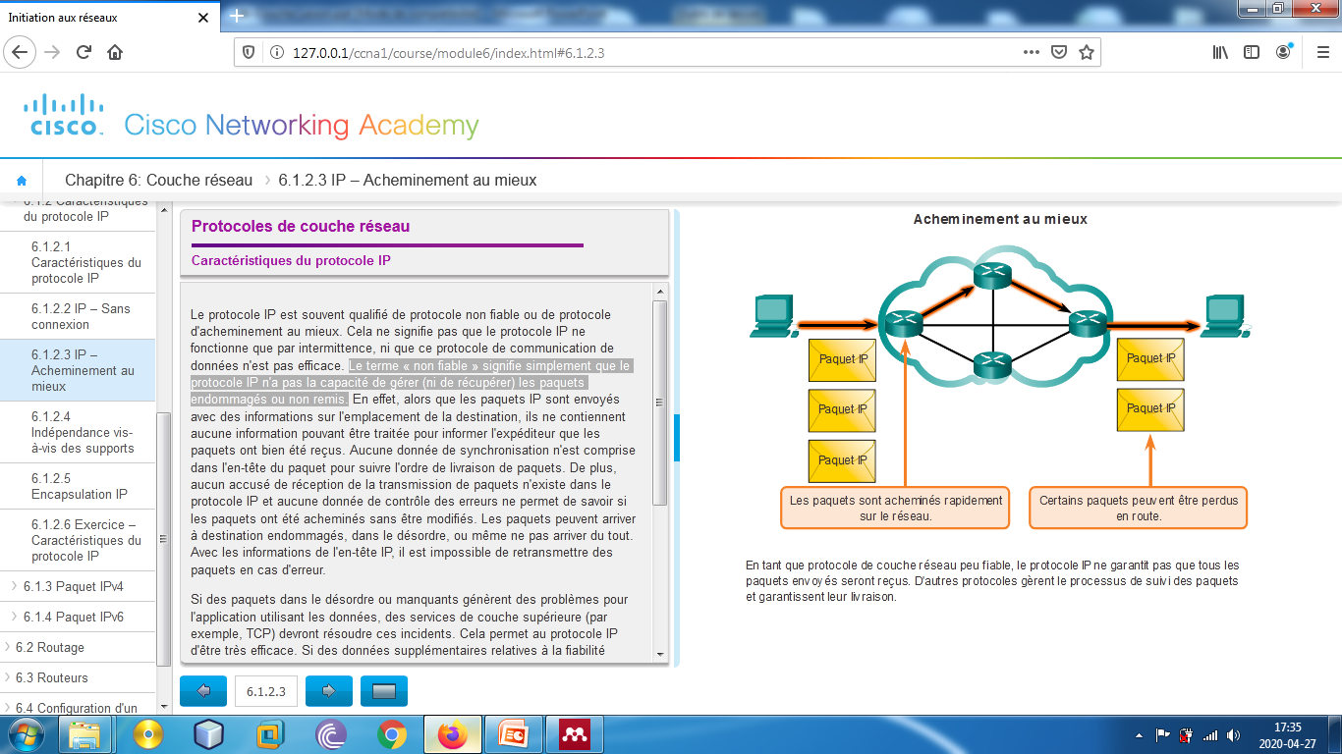
Acheminement au mieux
En tant que protocole de couche réseau peu fiable, le protocole IP ne garantit pas que tous les paquets envoyés seront reçus. D’autre protocoles gèrent le processus de suivi des paquets et garantissent leur livraison.
Le terme « non fiable » signifie simplement que le protocole IP n'a pas la capacité de gérer (ni de récupérer) les paquets endommagés ou non remis.

Slide 10
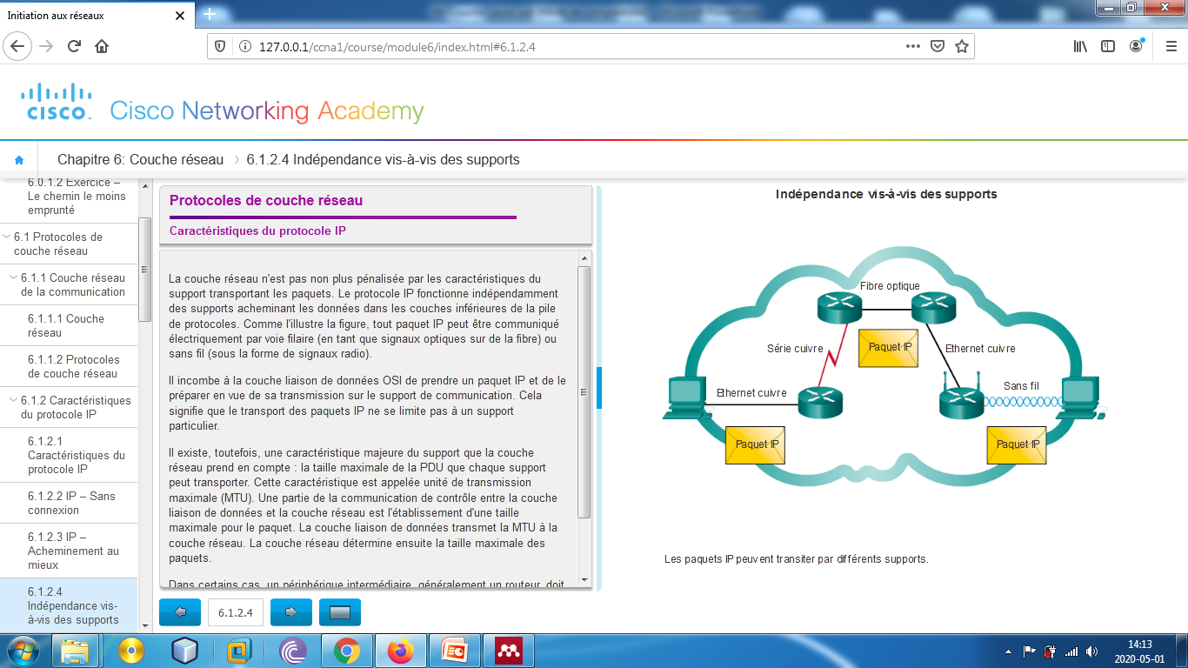
Indépendant du support
La couche réseau n'est pas non plus pénalisée par les caractéristiques du support transportant les paquets. Le protocole IP fonctionne indépendamment des supports acheminant les données dans les couches inférieures de la pile de protocoles. Comme l'illustre la figure, tout paquet IP peut être communiqué électriquement par voie filaire (en tant que signaux optiques sur de la fibre) ou sans fil (sous la forme de signaux radio).

Slide 11
Paquet IPv4
Les champs importants de l'en-tête IPv4 sont les suivants :
Version contient une valeur binaire de 4 bits indiquant la version du paquet IP. Pour les paquets IPv4, ce champ est toujours 0100.
Time-to-live (durée de vie, TTL) contient une valeur binaire de 8 bits utilisée pour limiter la durée de vie d'un paquet.
Adresse IP source contient une valeur binaire de 32 bits qui représente l'adresse IP source du paquet.
Adresse IP de destination contient une valeur binaire de 32 bits qui représente l'adresse IP de destination du paquet.

Slide 12
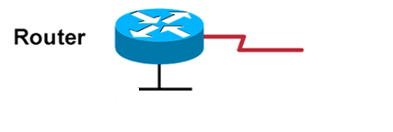
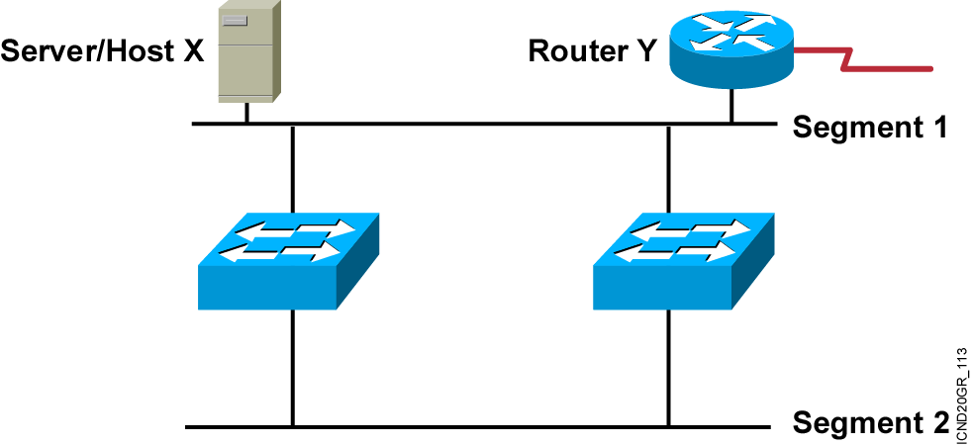
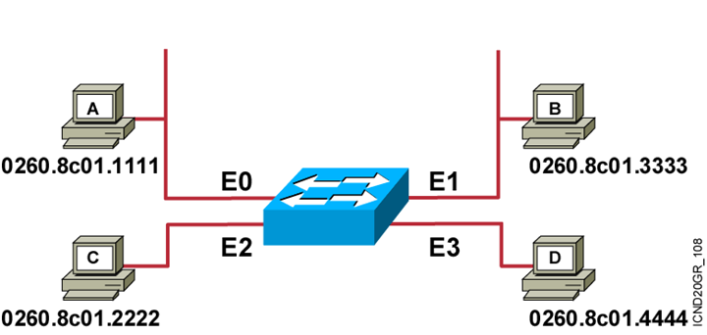
Switch

Slide 13
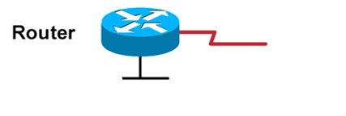
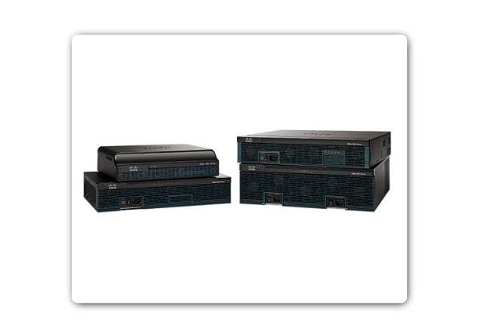

Slide 14
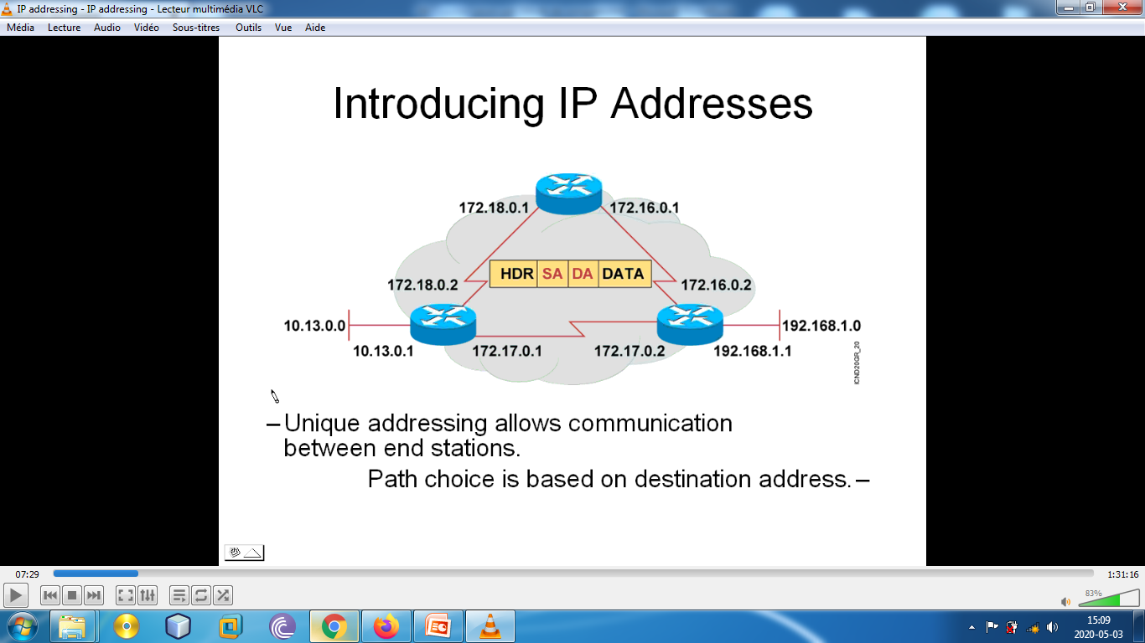
Adressage IP

Slide 15
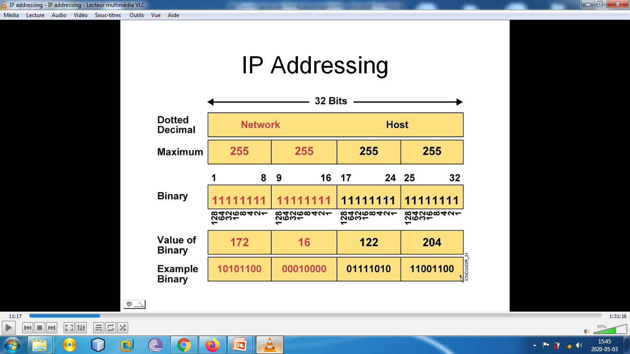

Slide 16
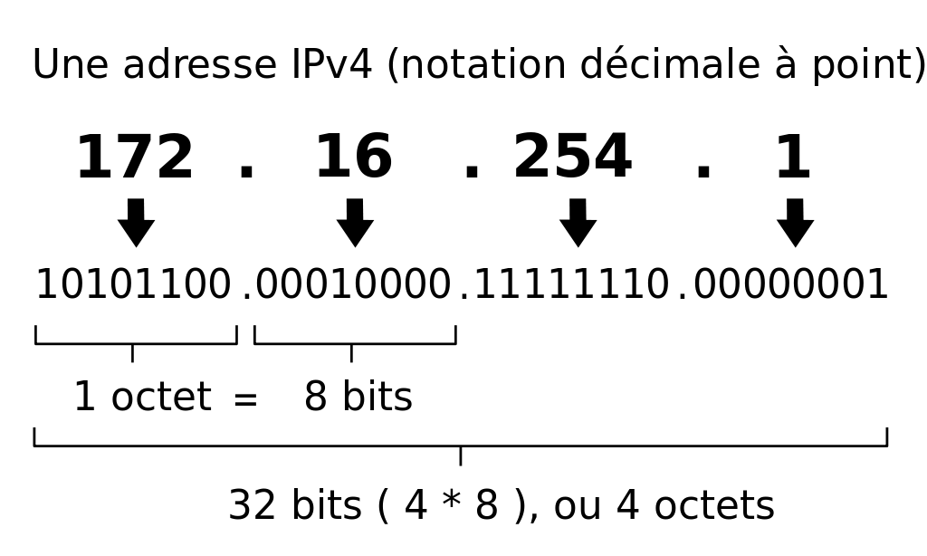
Exemple adresse IP

Slide 17
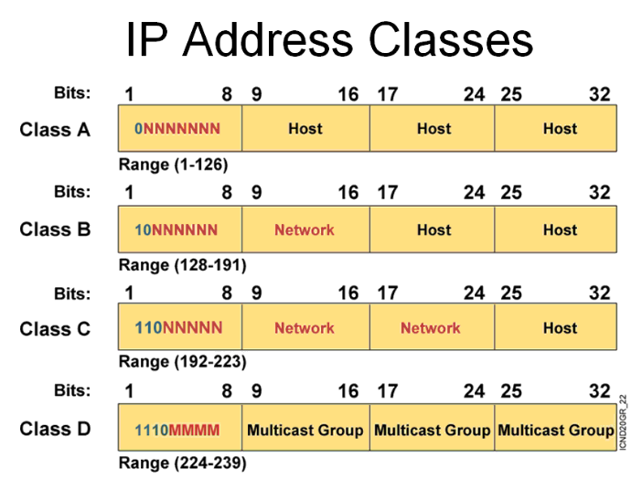

Slide 18
Adresse | Classe | Réseau | Host
10.2.1.1
128.63.2.100
201.222.5.40
192.6.141.2
130.13.64.16
256.241.201.7
A
10.0.0.0
0.2.1.1
128.63.0.0
0.0.2.100
B
C
201.222.5.0
0.0.0.40
C
192.6.141.0
0.0.0.2
B
130.13.0.0
0.0.64.16
X

Slide 19


Slide 20
Les types d'adresses IPv4
Bien que la majorité des adresses d'hôte IPv4 soient des adresses publiques utilisées dans les réseaux accessibles sur Internet, d'autres blocs d'adresses sont attribués à des réseaux qui ne nécessitent pas d'accès à Internet, ou uniquement un accès limité. Ces adresses sont appelées des adresses privées.
Adresses privées
Voici ces plages d'adresses privées :
Classe A 10.0.0.0 à 10.255.255.255 (10.0.0.0)
Classe B 172.16.0.0 à 172.31.255.255 (172.16.0.0)
Classe C 192.168.0.0 à 192.168.255.255 (192.168.0.0)

Slide 21
Plusieurs hôtes de réseaux différents peuvent utiliser les mêmes adresses d'espace privé. Les paquets qui utilisent ces adresses comme source ou destination ne doivent pas être visibles sur Internet. Le routeur ou le périphérique pare-feu, en périphérie de ces réseaux privés, doivent bloquer ou traduire ces adresses. Même si ces paquets parvenaient sur Internet, les routeurs ne disposeraient pas de routes pour les acheminer vers le réseau privé en question

Slide 22
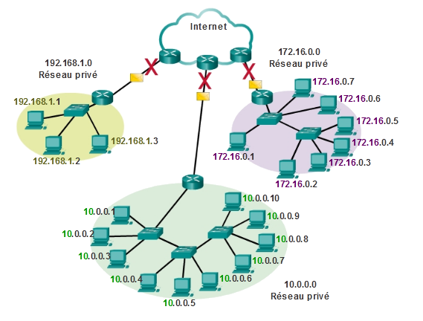
Les adresses privées ne peuvent pas être routées sur internet

Slide 23
Adresses publiques
La grande majorité des adresses de la plage d'hôtes multidiffusion IPv4 sont des adresses publiques. Ces adresses sont normalement attribuées à des hôtes publiquement accessibles depuis Internet. Même dans ces blocs d'adresses IPv4, de nombreuses adresses sont réservées à des usages particuliers.

Slide 24
Adresses IPv4 réservés
Certaines adresses ne peuvent pas être attribuées à des hôtes. D'autres adresses spéciales le peuvent, mais avec des restrictions concernant la façon dont les hôtes interagissent avec le réseau.
Adresses réseau et de diffusion : Comme nous l'avons vu, dans chaque réseau, la première et la dernière adresses ne peuvent pas être attribuées à des hôtes. Il s'agit respectivement de l'adresse réseau et de l'adresse de diffusion.
Bouclage : L'adresse de bouclage IPv4 127.0.0.1 est une autre adresse réservée. Il s'agit d'une adresse spéciale que les hôtes utilisent pour diriger le trafic vers eux-mêmes.

Slide 25
Adresses link-local : Les adresses IPv4 du bloc d'adresses 169.254.0.0 à 169.254.255.255 (169.254.0.0/16) sont conçues comme des adresses link-local. Elles peuvent être automatiquement attribuées à l'hôte local par le système d'exploitation, dans les environnements où aucune configuration IP n'est disponible.
Adresses expérimentales : Les adresses du bloc 240.0.0.0 à 255.255.255.254 sont répertoriées comme étant réservées pour une utilisation future. Actuellement, ces adresses ne peuvent être utilisées qu'à des fins de recherche ou d'expérimentation, mais ne peuvent pas être utilisées dans un réseau IPv4.

Slide 26
